Slide 1
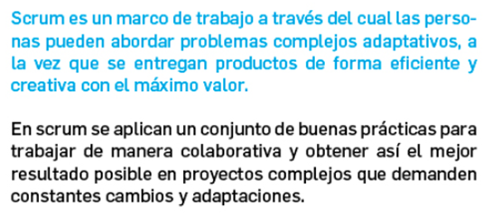
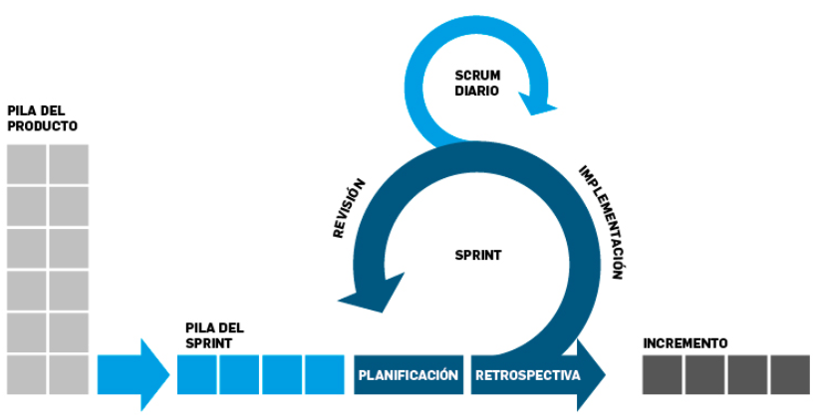

SCRUM*
Explicación de Diagrama Metodología SCRUM

Slide 2
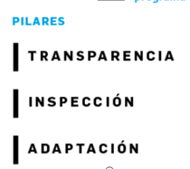
SCRUM*
Explicación de Diagrama Metodología SCRUM

Slide 3
SCRUM*
Explicación de Diagrama Metodología SCRUM
Transparencia.
Los aspectos significativos del proceso deben ser visibles para aquellos que son responsables del resultado.
Por ejemplo:
Deben compartir un lenguaje común todos los participantes para referirse al «proceso», así como también para los que inspeccionan el incremento, deben compartir una definición común de «Terminado».

Slide 4
SCRUM*
Explicación de Diagrama Metodología SCRUM
Inspección.
Los usuarios deben inspeccionar frecuentemente los artefactos de Scrum y el progreso hacia un objetivo para detectar variaciones indeseadas.
Beneficios en inspecciones diligente por inspectores expertos en el mismo lugar de trabajo y evitar realizarlas frecuente mente ya que llevan a retrasar el trabajo .

Slide 5
SCRUM*
Explicación de Diagrama Metodología SCRUM
Adaptación.
Si un inspector determina que uno o más aspectos de un proceso se desvían de los límites aceptables y que el producto resulta inaceptable, el proceso o el material que está siendo procesado deben ajustarse.
Dicho ajuste deberá realizase cuanto antes para minimizar desviaciones mayores. .

Slide 6
SCRUM*
Es un marco de trabajo
Fomenta Creatividad y Productividad
Explicación de Diagrama Metodología SCRUM
Busca entregar productos del mayor valor
Atiende Problemas Complejos

Slide 7
SCRUM*
Es un marco de trabajo
Explicación de Diagrama Metodología SCRUM
Fomenta Creatividad y Productividad
Empirismo (aprender sobre la marcha)
Atiende Problemas Complejos
Busca entregar productos del mayor valor

Slide 8

Es un marco de trabajo
Atiende Problemas Complejos
Fomenta Creatividad y Productividad
Busca entregar productos del mayor valor
Empirismo
2 a 4 semanas
2 a 4 semanas
Producto
Valor
Producto
Valor
Iteración 1
Iteración 2
Ciclo de vida iterativo incremental

Slide 9



SCRUM*
Componentes de este Framework
Explicación de Diagrama Metodología SCRUM

Slide 10
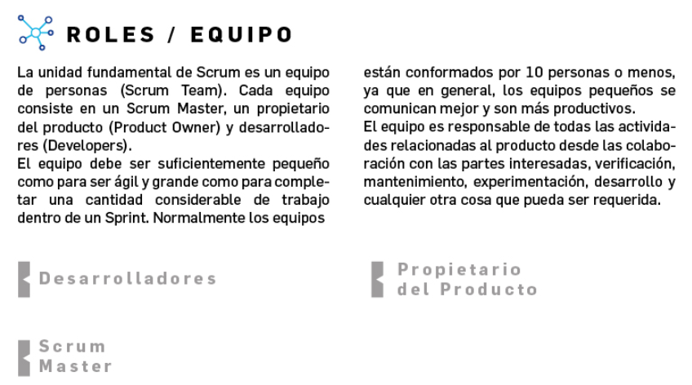
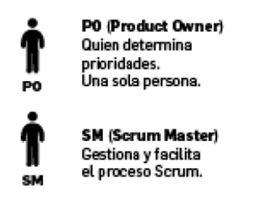
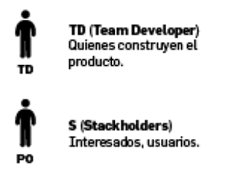
SCRUM*
Explicación de Diagrama Metodología SCRUM

Slide 11
SCRUM*
Explicación de Diagrama Metodología SCRUM

Slide 12
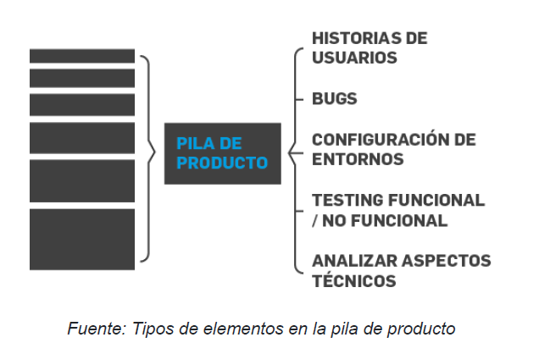
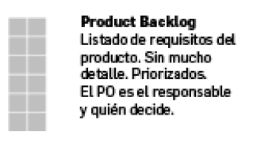
SCRUM*
Explicación de Diagrama Metodología SCRUM

Slide 13
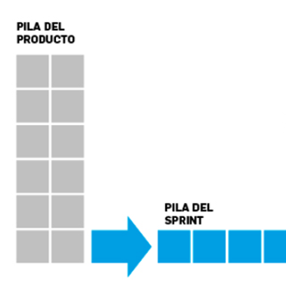

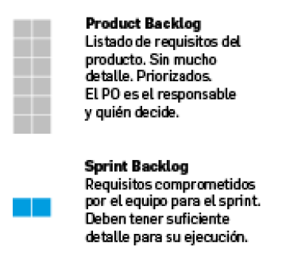

SCRUM*
Explicación de Diagrama Metodología SCRUM

Slide 14
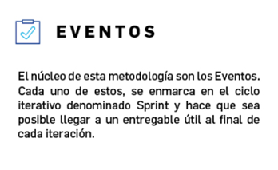

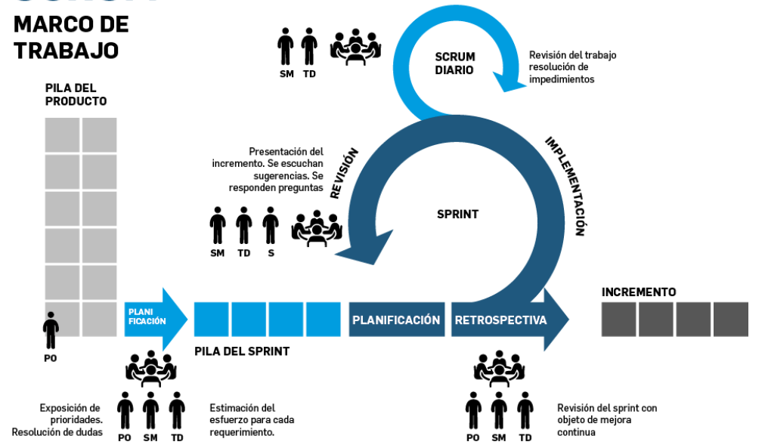
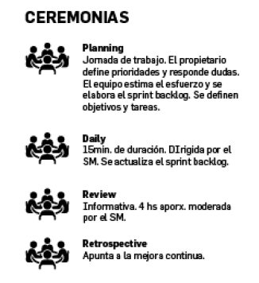
Explicación de Diagrama Metodología SCRUM

Slide 15
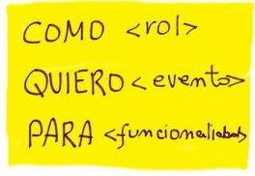
Introducción a Desarrollo Web y Aplicaciones – Historias de usuario
Las Historias de Usuario son un elemento básico para aplicar metodologías Ágiles y especialmente para poder aplicar SCRUM.
Las tarjetas contiene el siguiente texto:
Así, el <rol> que escojamos que va a utilizar la aplicación software, requiere de una <Acción> /<evento> que ocurra, porque desea cubrir una <funcionalidad>.
Corto y conciso. Directo. Claro.

Slide 16
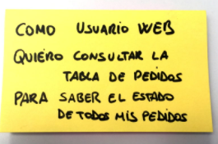
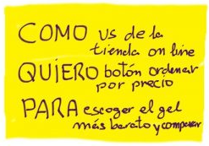
Introducción a Desarrollo Web y Aplicaciones – Historias de usuario
Ejemplo
Para identificar la Historia de Usuario, el encargado es el Product Owner. Quien con apoyo del equipo de desarrollo redactará las que necesite.

Slide 17
Introducción a Desarrollo Web y Aplicaciones – Historias de usuario
CONFIRMATION DE LOS CRITERIOS DE ACEPTACIÓN
La parte oculta de las Historias de Usuario, son los Criterios de Aceptación.
Es la concreción real de la tarjeta. Donde se concreta de forma exacta el comportamiento.
Así, establecemos criterios del ámbito
«cuando no haya geles, el botón saca un mensaje»
«Cuando no haya ninguno, no hace nada»
«Cuando tarde más de 30 segundos en responder, saca mensaje de error».

Slide 18
Introducción a Desarrollo Web y Aplicaciones – Historias de usuario
Ejemplo Historia de Usuario 1 – Transacciones
COMO usuario QUIERO poder buscar transacciones PARA poder detectar gastos innecesarios en mi cuenta durante cierto periodo de tiempo.
ROL: Usuario.
OBJETIVO: Poder buscar transacciones.
MOTIVACIÓN: Detectar gastos innecesarios en mi cuenta durante cierto tiempo.

Slide 19
Introducción a Desarrollo Web y Aplicaciones – Historias de usuario
Ejemplo Historia Usuarios 2 – Agenda
COMO usuario QUIERO poder acceder a la agenda de enfermería PARA utilizar sus funcionalidades.
ROL: Usuario.
OBJETIVO: Poder acceder a la agenda.
MOTIVACIÓN: Utilizar funcionalidades.

Slide 20
Introducción a Desarrollo Web y Aplicaciones – Historias de usuario
Criterios de aceptación:
El nombre de usuario DEBE tener valor, en caso contrario se mostrará el mensaje de error pertinente.
El nombre de usuario DEBE tener forma de email, en caso contrario se mostrará el mensaje de error pertinente.
La contraseña DEBE tener valor, en caso contrario se mostrará el mensaje de error pertinente.
El nombre de usuario DEBE existir en la base de datos en caso contrario se mostrará el mensaje de error pertinente.
La contraseña DEBE coincidir con la que el nombre de usuario tiene asociada en la base de datos, en caso contrario se mostrará el mensaje de error pertinente.

Slide 21
Introducción a Desarrollo Web y Aplicaciones – Historias de usuario
Criterios de aceptación:
Si el usuario y la contraseña son correctos, el usuario podrá acceder a la aplicación.

Slide 22
Consultas.

